Slide 1
El amigo invisible
¿Motivo de preocupación o aliado en el desarrollo infantil?
Ana Martínez Rubio. Pediatra
Grupo PrevInfad (AEPap)
www.familiaysalud.es

Slide 2
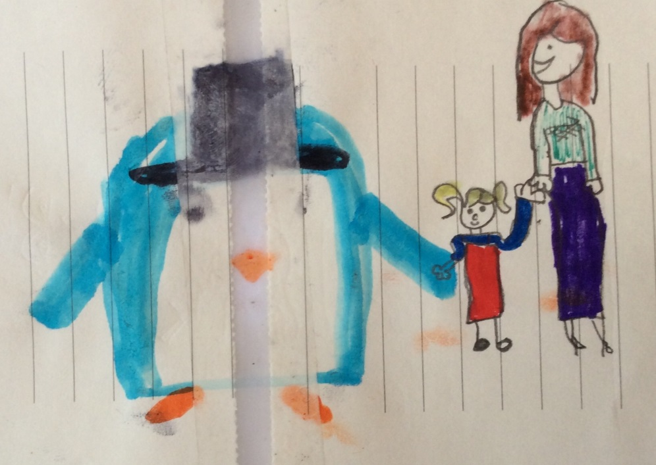
¿Qué pueden hacer los padres?
¡Te he dicho que eso de tu amigo invisible es una tontería!
Ah, sí, sí cariño: tu pingüino también viene de paseo
SÍ:
Aceptarlo en la familia.
Nos sirve para
comunicarnos con el niño
Nos sirve para enseñar
normas.
Representa al propio niño.
NO:
Negar su existencia.
Reírse del niño.
Ridiculizar.
Dibujo: Matilde Golvano Martínez (6 años)
www.familiaysalud.es

Slide 3
¿Para qué le sirve al niño?
Desarrolla el pensamiento. Desarrolla ideas para ese otro personaje.
Permite ensayar situaciones cotidianas sin correr excesivos riesgos.
Es un símbolo para consolar y acompañar.
Favorece la autonomía progresiva.
Permite poner en él los aspectos negativos propios y ajenos. Esto facilita comprender las emociones propias. No hay terceras personas que puedan sufrir las consecuencias.
www.familiaysalud.es

Slide 4
¿Para qué le sirve a los padres?
Facilita compartir ideas.
Se usa para enseñar normas y hábitos.
Permite corregir las conductas sin dañar la autoestima del niño.
Para hablar con su hijo de una forma diferente, divertida y creativa.
Para entender lo que piensa o siente el niño.
www.familiaysalud.es

